Slide 1
Lien du dashboard sur Tableau Public
Rendu du livrable au format image

Slide 2
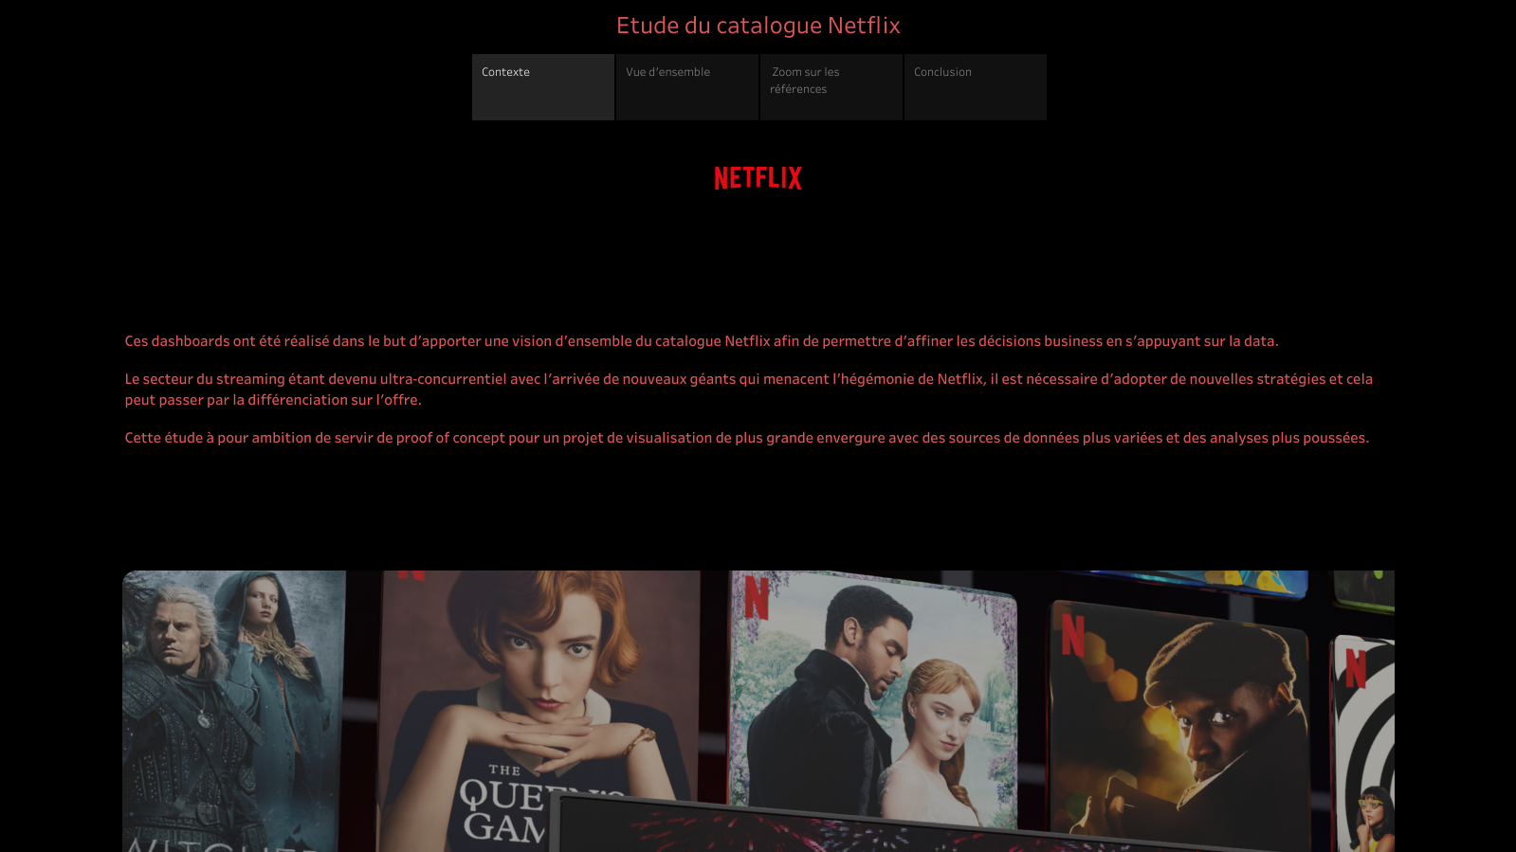

Slide 3
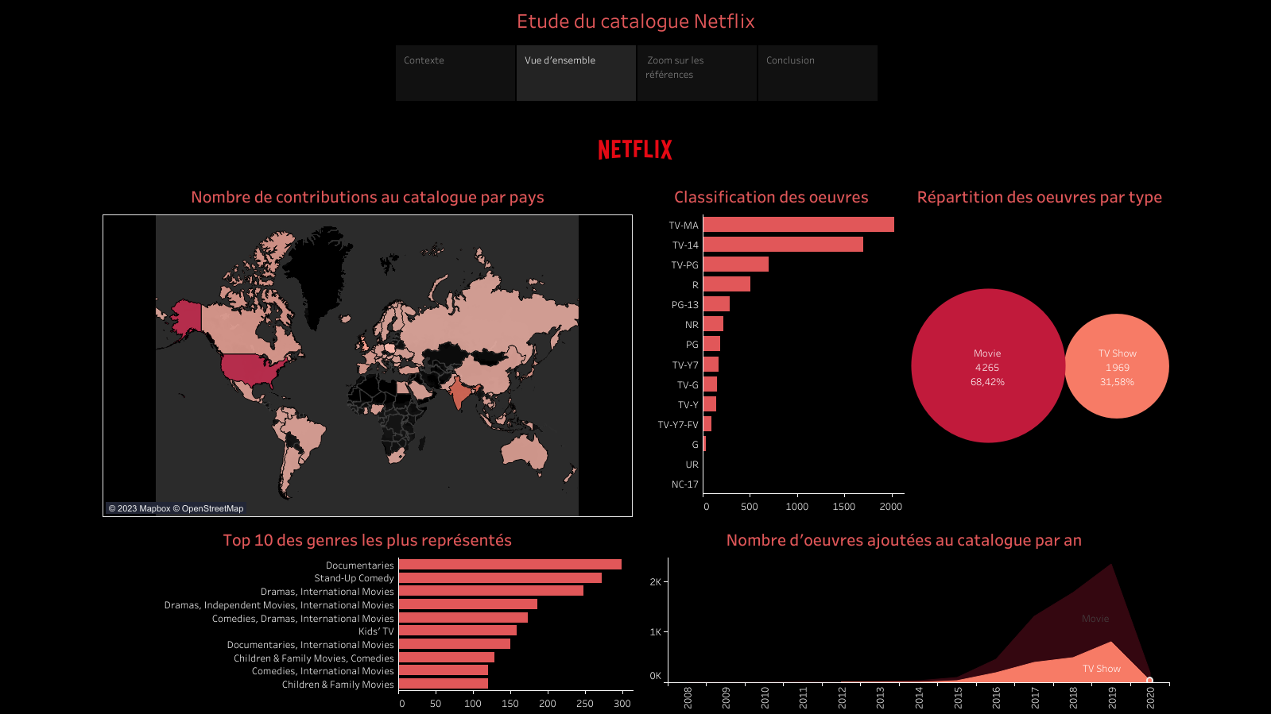

Slide 4
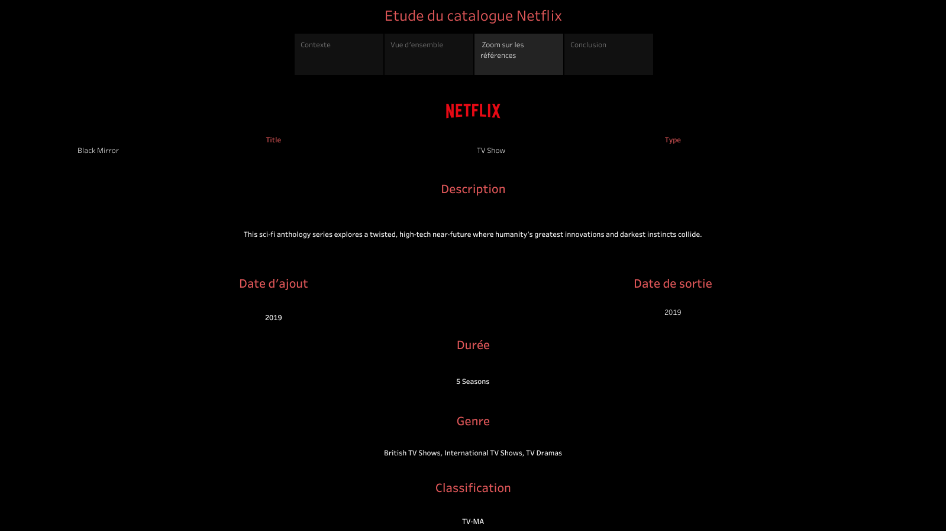

Slide 5


